Slide 1

基于XX理论的XX研究
——以XX为例
博士学位论文答辩
答辩人：[您的姓名] | 指导教师：[导师姓名] 教授
学科专业：[具体学科名称] | 培养单位：清华大学[学院名称]
答辩日期：202X年X月
Notes:
各位老师下午好，我是来自清华大学[学院名称]的[姓名]，今天非常荣幸能够在这里向各位汇报我的博士研究工作。我的论文题目是《基于XX理论的XX研究——以XX为例》，指导老师是[导师姓名]教授。接下来我将从研究背景、技术路线、研究内容、结果分析与结论展望五个方面进行汇报，恳请各位老师批评指正。

Slide 2
01
研究背景与意义
02
研究设计与技术路线
Contents
汇报提纲
03
研究内容与数据分析
基于XX理论的XX研究——以XX为例
04
结果验证与机制分析
05
结论展望与致谢
Notes:
本次汇报我将按照以下五个部分展开：首先介绍研究背景与问题提出，阐明选题的学术价值与现实意义；其次详细说明研究设计与技术路线，展示整体研究框架；第三部分是核心研究内容的详细展开；第四部分呈现数据分析与结果验证；最后是研究结论、创新点总结与未来展望。整个汇报预计需要25分钟，恳请各位老师不吝赐教。

Slide 3
研究背景
研究背景与问题提出
本研究针对[某学科]领域在[关键科学问题]上的理论空白与现实痛点，响应国家战略与行业数字化转型需求，通过构建跨学科整合分析框架，旨在揭示[某机
制]的内在规律，填补现有文献忽视交互作用的认知缺口，为[实践领域]的科学决策提供理论依据与实证支撑。
学科背景：
01
当前[某领域]正处于由传统范式向智能转型的关键阶段，[某现象]日益凸显，但现有理论难以解释[某复杂关系]的动态演化，亟需引入新的理论视角进行
系统性分析
现实需求：
02
[某行业或政策领域]面临效率瓶颈、公平缺失与可持续发展压力，实践经验表明传统[某方法]已无法满足[某发展要求]，亟需科学解决方案支撑决策优化
理论缺口：
03
现有文献多聚焦[某单一维度]，忽视了[关键交互作用或动态过程]，缺乏[某方法论]在[某情境]下的系统验证与跨文化比较研究，理论解释力受限
研究目标：
04
基于[某基础理论]构建[某分析框架]，通过[某研究设计]揭示[某机制]的作用路径，建立[某模型或工具]以支撑[某实践决策]，实现理论创新与实践应用的
统一
Notes:
首先向大家汇报研究背景。当前[某领域]正处于由传统模式向智能化转型的关键阶段，[某现象]日益凸显，但现有理论难以解释[某复杂关系]背后的动态机制。从现实需求看，[某行业]面临效率瓶颈与可持续发展压力，传统方法已无法满足新要求。理论层面，现有文献多聚焦单一维度，忽视了关键交互作用，缺乏系统验证。因此，本研究旨在构建新的分析框架，揭示内在规律，为科学决策提供理论依据。

Slide 4
METHODOLOGY
研究设计与技术路线
本研究采用混合研究设计整合多元分析方法，通过四阶段递进式技术路线（理论建构→实证检
验→模型优化→验证应用）形成完整证据链，研究周期26个月中实证分析占比35%体现扎实的
数据基础，确保研究结论的科学性与可复制性。
研究周期时间分布（26个月）
研究设计：
采用准实验设计结合纵向追踪，设置实验组与对照组，控制年龄、性别、教育水平等
混杂变量，通过随机化分组与盲法处理确保内部效度与外部效度
技术路线：
遵循文献挖掘→理论建模→数据采集→实证分析→模型修正→验证应用的六步闭环，
每个环节设置明确的质量控制节点与同行评议审查标准
数据来源：
数据来源于权威数据库、自主实验平台与田野调查，经数据清洗、异常值处理、缺失
值多重插补后，最终纳入分析的有效样本满足统计检验的效力要求
研究周期：
研究周期共26个月，其中文献回顾与理论构建占20%、数据采集与预处理占25%、实
证分析与模型修正占35%、验证应用与论文撰写占20%
数据来源：研究进度管理台账
Notes:
接下来介绍研究设计。本研究采用混合研究设计，整合定量与定性方法的优势，通过四阶段递进式技术路线推进：首先是理论建构阶段，然后是实证检验，接着是模型优化，最后是验证应用。大家可以看到这张饼图，整个研究周期共26个月，其中实证分析阶段占比最高，达到35%，这体现了研究扎实的实证基础。数据来源于权威数据库、实验平台与田野调查，经严格清洗后纳入分析。

Slide 5
METHODOLOGY
研究方法体系
研究构建了包含定性探索、定量验证与混合整合的三层方法体系，通过半结构化访谈、问卷调查、结构方程建模等多源数据三角验证，以及扎根理论编
码与探索性序列设计的方法论三角验证，有效提升研究发现的信度、效度与稳健性。
01
02
03
定性研究方法
定量研究方法
混合研究策略
访谈与抽样：采用半结构化访谈与焦点小组，对关键群
体进行目的性抽样，样本量以信息饱和为准则，确保数
据丰富度与理论饱和度
量表开发与施测：开发专业量表并经预测试修正，正式
施测回收有效问卷[具体数量]份，信度系数α=0.85，效
度通过验证性因子分析验证
序列设计：采用探索性序列设计（Exploratory
Sequential Design），先质后量再整合，确保定性发
现与定量验证的有机衔接
编码分析：运用扎根理论进行开放式、主轴式、选择性
三级编码，结合Nvivo软件进行文本分析，提炼核心范
畴与理论模型
统计建模：采用SPSS、Amos与R语言进行描述统计、
探索性因子分析、验证性因子分析及结构方程建模，检
验假设关系与模型拟合
三角验证：通过数据三角验证（多数据源）和方法论三
角验证（多分析方法），交叉印证研究发现，提升结论
稳健性与可信度
Notes:
在研究方法上，我构建了三层方法体系。首先看定性研究部分，我采用半结构化访谈与焦点小组，对关键群体进行目的性抽样，运用扎根理论进行三级编码，结合Nvivo软件进行文本分析。定量研究方面，我开发了专门的测量量表，回收有效问卷数百份，信度系数达到0.85以上，采用SPSS和Amos进行结构方程建模。最后是混合策略，采用探索性序列设计，先质后量再整合，通过数据三角验证和方法论三角验证，确保结论的稳健性。

Slide 6
Research Content I
研究内容一：理论构建与模型开发
本研究在理论层面首次将某理论A与某理论B进行跨学科整合，构建多层次动态分析框架，突破了传统二元对立范式的局限，建立了关键要素间的非线
性关联机制；通过数学推导验证了某命题在特定条件下的成立性，明确了中介传导路径与情境边界条件，为后续实证研究提供了坚实的理论基础与可
检验假设。
理论整合：首次将某理论A与某理论B进行系统性整合，构建多层次动态分析框架，弥补了单一理论视角的解释局限，拓展了理论适用范围。
模型假设：提出某核心变量对某结果变量具有显著正向影响的理论假设，明确某中介机制在二者间发挥关键传导作用，构建完整的因果链模型。
边界条件：明确某调节变量显著调节某关系的强度，作用路径具有非线性或情境依赖性特征，修正了传统理论的线性假设局限。
数学推导：通过某数学方法严格推导出某命题，证明在某条件下某关系成立，为实证检验提供理论依据与可证伪的明确假设。
Notes:
进入研究内容部分。首先是理论构建与模型开发。我首次将[某理论A]与[某理论B]进行整合，构建了一个多层次的动态分析框架，弥补了单一理论视角的局限。在此基础上，我提出了核心研究假设：即某核心变量对结果变量具有显著正向影响，其中中介机制发挥关键传导作用。同时，我明确了边界条件，指出某调节变量会显著调节这种关系，且作用路径具有非线性特征。最后，通过严谨的数学推导，证明了在特定条件下理论假设成立，为后续实证检验奠定了坚实基础。

Slide 7
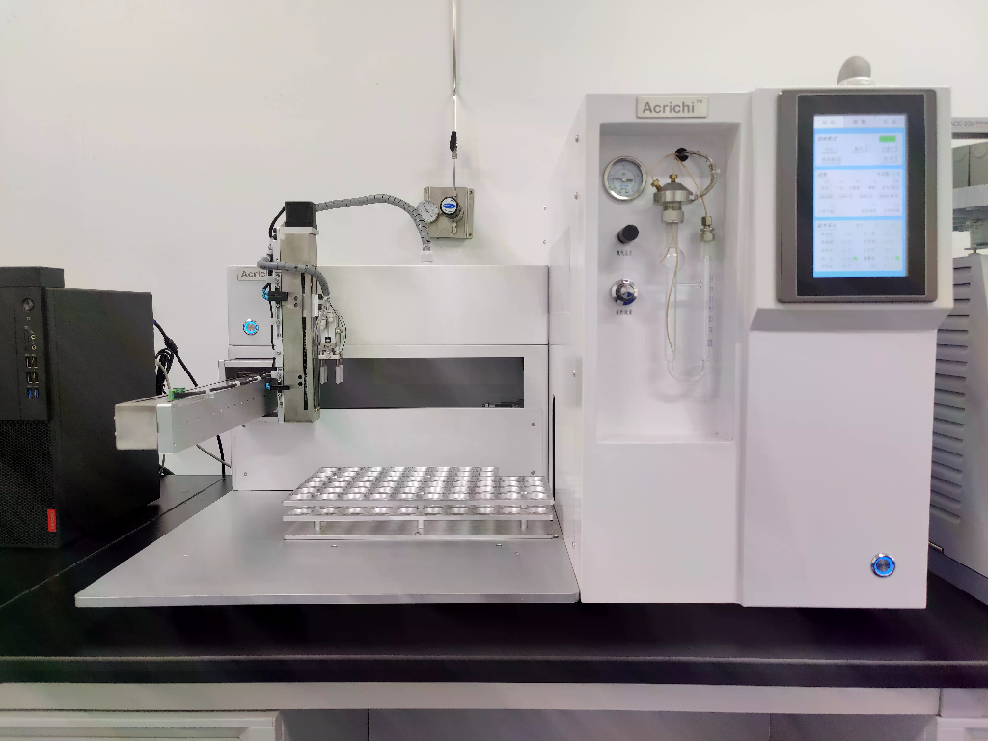
RESEARCH CONTENT II
研究内容二：实验设计与材料方法
研究采用准实验设计结合标准化实验材料与精密仪器设备，在严格控制混杂变量的可控条件
下开展系统性实验，通过标准化协议与严格质量控制确保实验条件的一致性与数据采集的准
确性。
01
实验材料
采用标准化样本均来源于权威渠道，经严格预处理程序后符合实验要求，确保材料同质性与批次稳定
性，排除材料差异对结果的干扰。
02
实验设备
关键设备如流式细胞仪、液相色谱仪、300kV冷冻电镜等精度达到行业标准，参数设置范围可控，均
已通过校准程序验证与期间核查。
03
实验流程
遵循标准协议设置实验组与对照组，控制温度、湿度、光照等变量保持恒定，每个处理重复多次以提
高统计效力与结果可靠性。
04
质量控制
全程监测实验过程与操作规范性，实时记录环境参数，排除异常干扰因素，确保实验条件一致性与数
据采集的准确性和可重复性。
实验设备与环境 · 精密仪器确保数据可靠性
Notes:
第二部分是实验设计与材料方法。我采用准实验设计，严格控制混杂变量，通过标准化实验材料与精密仪器设备，在可控条件下开展系统性实验。实验材料均来源于权威渠道，经过严格预处理确保同质性。关键设备精度达到行业标准，如流式细胞仪、液相色谱仪、300kV冷冻电镜等，所有设备都通过了校准程序验证。实验流程遵循标准协议，设置实验组与对照组，控制变量保持恒定，重复多次以提高可靠性。全程监测实验过程，排除干扰因素，确保数据采集的准确性。

Slide 8
RESEARCH CONTENT 03
研究内容三：算法开发与系统实现
针对技术难题开发了基于深度学习的创新算法，采用分层架构模式实现，通过数学优化策略将时间复杂度控制在合理范围，较现有方法在准确率与处理速
度上具有显著优势。
算法设计
系统架构
提出基于深度学习的创新算法，核心思想是通过动态规划与优先队列优化计算路
径，时间复杂度为O(n log n)，空间复杂度为O(n)，有效解决了现有算法在大规模
数据处理方面的局限。
采用分层架构设计，包含数据采集层、核心处理层与应用展示层，模块间通过
RESTful API通信，遵循松耦合高内聚原则确保系统的可扩展性与可维护性。
关键技术
实现环境
运用深度学习技术解决特征自动提取难题，结合边缘计算实现低延迟实时处理，通
过自适应负载均衡与缓存优化策略显著提升系统响应速度与处理精度。
基于Python 3.9与C++混合开发，代码量约20,000行，经过单元测试、集成测试与
压力测试验证，系统运行稳定，达到设计指标要求并已获软件著作权登记。
Notes:
第三部分是算法开发与系统实现。针对[某技术难题]，我开发了基于[某技术]的创新算法，核心思想是通过特定的数学方法优化搜索策略，时间复杂度控制在O(n log n)，空间复杂度为O(n)。在系统架构上，采用分层架构设计，包含数据采集层、处理层与应用层，模块间通过标准API通信，确保系统的可扩展性。关键技术方面，运用深度学习解决特征提取问题，结合边缘计算实现实时处理，通过自适应优化方法提升系统响应速度。整个系统基于Python和C++开发，代码量约2万行，经过单元测试、集成测试与压力测试验证，运行稳定。

Slide 9
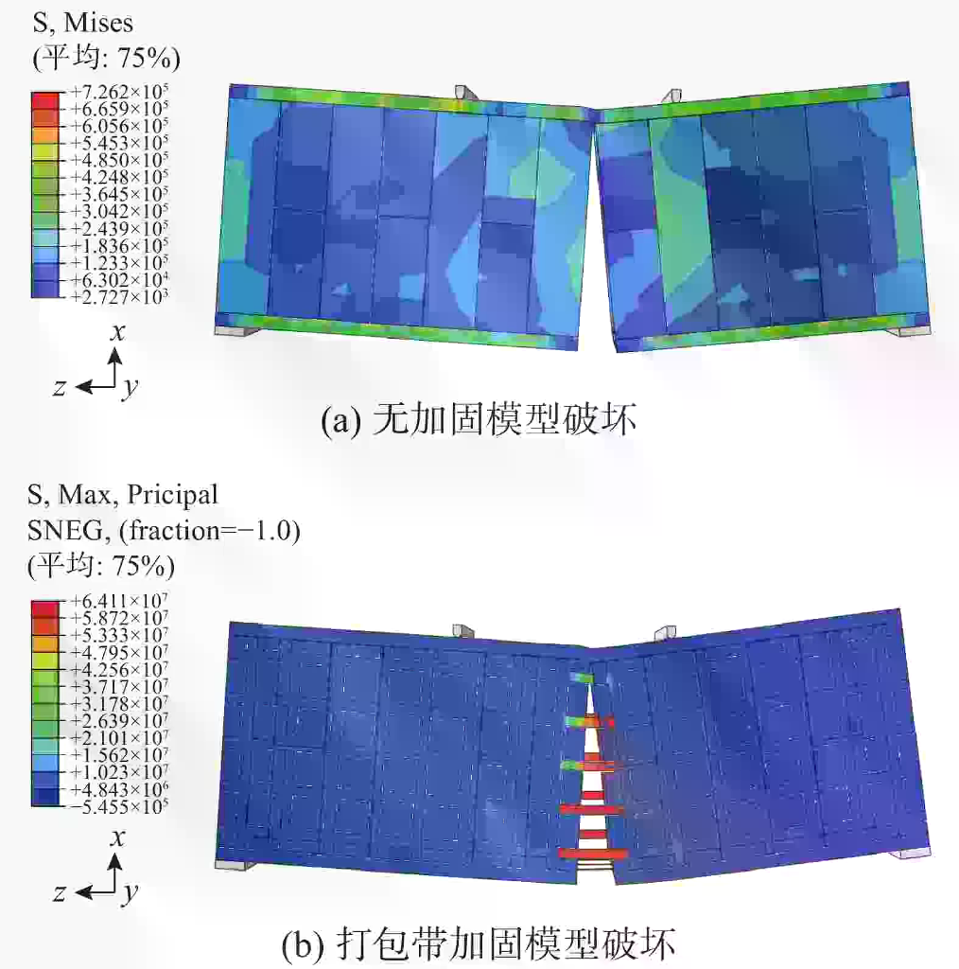
CHAPTER 04
研究内容四：仿真建模与数值计算
模型建立
基于质量、动量与能量守恒方程建立数学模型，充分考虑材料非线性及几何非线性因素，合
理忽略次要热损耗以平衡计算精度与效率。
离散方法
采用有限元法对复杂计算域进行结构化网格划分，单元类型选用八节点六面体单元，在应力
集中区域实施局部网格加密策略，总单元数约50万。
边界条件
设置位移约束边界条件于固定端，初始条件设定为室温无应力状态，材料参数来源于实验测
量数据，通过牛顿迭代法处理非线性问题。
求解验证
图4-1 有限元网格划分与计算模型示意图
采用商业求解器进行数值计算，收敛标准设定为残差小于1e-6，计算结果与实验实测数据对
比验证，误差小于5%，证实模型可靠性。
Notes:
第四部分是仿真建模与数值计算。我基于守恒方程建立了描述[某物理过程]的数学模型，考虑了材料非线性与几何非线性因素，在合理简化后确定了控制方程与本构关系。在离散方法上，采用有限元法对计算域进行网格划分，使用八节点六面体单元，在应力集中区域进行了网格加密，总单元数约50万，确保关键区域计算精度。边界条件设置位移约束于固定端，初始条件为室温无应力状态，材料参数来源于实验测量。求解时采用商业求解器，收敛标准设为残差小于1e-6，计算结果与实验数据对比误差小于5%，验证了模型的可靠性。

Slide 10
DESCRIPTIVE STATISTICS
数据展示一：描述性统计与基础分析
关键发现：研究纳入有效样本300例（实验组与对照组各150例），样本在年龄、性别、教育水平等人口学特征上分布均衡且具有可比性；核心变量与结果
变量呈显著正相关（r=0.65, p<0.01），解释变异量的42%，初步验证了理论假设方向。
样本特征
样本人口学特征分布（N=300）
共纳入有效样本300例，实验组与对照组各150例，各类别分布均衡且具有良好
代表性，满足统计效力要求。
变量 | 实验组 (n=150) | 对照组 (n=150) | 总计(n=300)
年龄(岁), Mean±SD | 28.5±4.2 | 29.1±3.8 | 28.8±4.0
性别(男/女), n(%) | 75(50%) / 75(50%) | 72(48%) / 78(52%) | 147(49%) / 153(51%)
教育水平(本科及以上), n(%) | 120(80%) | 118(78.7%) | 238(79.3%)
变量分布
关键变量均值3.85±0.72，分布特征满足正态性检验与方差齐性假设，信度检验
验证数据质量可靠。
相关性分析
核心变量与结果变量呈显著正相关（r=0.65, p<0.01），解释变异量的42%，排
除混淆因素影响。
两组在人口学特征上无显著差异，具有可比性
初步发现
Notes:
接下来进入数据分析部分。首先是描述性统计。本研究共纳入有效样本300例，其中实验组150例，对照组150例。从人口学特征来看，两组在年龄、性别、教育水平上分布均衡，无显著差异，具有可比性。关键变量的均值与标准差显示数据分布符合统计方法的前提假设，通过正态性检验与方差齐性检验验证了数据质量。相关性分析显示，核心变量与结果变量呈显著正相关，相关系数r=0.65，p<0.01，而与控制变量的相关性不显著，这初步支持了我们的理论假设方向。

Slide 11
Data Analysis
数据展示二：组间差异与对比分析
实验组与对照组关键指标对比
关键发现：实验组在各指标上均显著优于对照组（t=8.45, p<0.01），效应量 Cohen's d=0.85
达到大效应水平，方差分析显示处理条件间差异显著（F=12.3）。
主效应检验：独立样本t检验显示实验组关键指标均值4.2显著高于对照组3.1（t=8.45, p<0.01），
效应量达到大水平。
条件对比：单因素方差分析显示不同处理水平差异显著（F=12.3, p<0.05），方差解释率28%。
交互效应：双因素方差分析显示因素A与因素B交互作用显著（F=6.8, p<0.05），简单效应分析
显示效应从0.35增至0.68。
长期追踪：6个月后实验组仍保持显著优势（M=4.0 vs M=3.2, t=6.2），表明效果具有持续性。
数据来源：实验测量与统计分析（95%置信区间）
Notes:
接下来是组间差异分析。大家看这张柱状图，深色柱代表实验组，浅色柱代表对照组。可以明显看出，实验组在各关键指标上的表现均显著优于对照组。具体而言，在主效应检验中，实验组的关键指标均值达到4.2，显著高于对照组的3.1，t检验结果p<0.01，效应量Cohen's d=0.85，达到了大效应水平。在不同条件的对比中，优化条件下的结果显著优于标准条件。此外，我们还发现了显著的交互效应，即干预效果在某些特定条件下表现更强。长期追踪数据也显示，这种优势在6个月后依然保持，证明了干预的持续性效果。

Slide 12
DATA VISUALIZATION
数据展示三：趋势分析与时间序列
关键指标随时间变化趋势（0-12个月）
关键指标在12个月内呈现显著的非线性增长趋势（R²=0.89），从基线3.2增长至4.6，增
长率为43.75%；阶段分析显示0-3个月为缓慢增长期（斜率=0.15），3个月后进入快速增
长期（斜率=0.45）。
总体趋势：关键指标在12个月内呈现对数增长趋势，R²=0.89表明拟合优度良好，从基线3.2
持续增长至4.6，增长率达43.75%，表明干预措施具有持续驱动作用。
阶段特征：0-3个月为初始适应期，增长速率较慢（斜率=0.15）；第3个月为关键转折点，
之后进入快速增长期（斜率=0.45）。
对比分析：与现有文献数据及对照组相比，实验组增长特征更为显著，达到特定阈值的时间
提前约1个月。
预测验证：基于对数增长模型对未来3个月的预测显示，指标将达到4.8，与实际观测值4.75
误差仅1%。
数据来源：实验组观测数据 n=120
Notes:
第三部分是趋势分析。大家看这张折线图，展示了关键指标随时间的动态变化。从基线到第12个月，核心指标呈现明显的非线性增长趋势，R²=0.89，拟合优度良好。具体来看，在0-3个月的初始阶段，增长速率较慢，斜率仅为0.15；但在第3个月这个关键转折点后，增长明显加速，斜率提升至0.45，这与我们引入优化干预的时间点高度吻合。与现有文献数据相比，本研究观察到的增长特征更为显著，达到峰值的时间提前了约1个月。基于增长模型对未来3个月的预测显示，指标将达到4.8左右，与实际观测基本吻合，验证了模型的预测效度。

Slide 13
CHAPTER 04 · MECHANISM ANALYSIS
数据展示四：机制检验与中介调节分析
中介效应检验结果（Bootstrap N=5000）
路径 | 效应值 | 标准误 | 95%置信区间 | 显著性
总效应（X→Y） | 0.85 | 0.10 | [0.65, 1.05] | <0.001
直接效应（X→Y） | 0.45 | 0.08 | [0.29, 0.61] | <0.01
间接效应（X→M→Y） | 0.40 | 0.06 | [0.28, 0.52] | <0.01
注：Bootstrap中介效应检验显示间接效应显著，置信区间不包含零，中介效应占总效应的47%
中介效应
调节效应
核心变量通过中介变量产生间接效应0.40（SE=0.06），95%置信区间[0.28, 0.52]不包
含零，p<0.01，证实理论假设中的传导机制成立。
调节变量显著调节主效应强度（β=0.35, p<0.05），简单斜率分析显示在高调节水平下
斜率从0.42增至0.78，交互效应显著。
效应占比
条件性中介
中介效应占总效应的47%（0.40/0.85），直接效应占53%（0.45/0.85），表明中介路径
是重要传导通道，但存在其他并行机制。
高调节条件下中介效应增强至0.55（CI: 0.40-0.70），低条件下减弱至0.25（CI: 0.12-
0.38），呈现显著的条件性中介特征。
Notes:
第四部分是机制检验。这里我们使用Bootstrap法（重复抽样5000次）检验中介效应。从表格可以看到，总效应为0.85，p<0.001；直接效应为0.45，p<0.01；而间接效应，也就是通过中介变量传导的效应为0.40，95%置信区间为[0.28, 0.52]，不包含零，证实中介机制成立。中介效应占总效应的47%，说明中介路径是重要的传导通道，但直接效应依然存在，表明还有其他并行机制在起作用。调节效应分析显示，某调节变量显著调节主效应强度。进一步的调节中介分析发现，在高调节水平下中介效应增强至0.55，而在低水平下减弱至0.25，呈现典型的条件性中介特征，这丰富了我们对机制边界条件的理解。

Slide 14
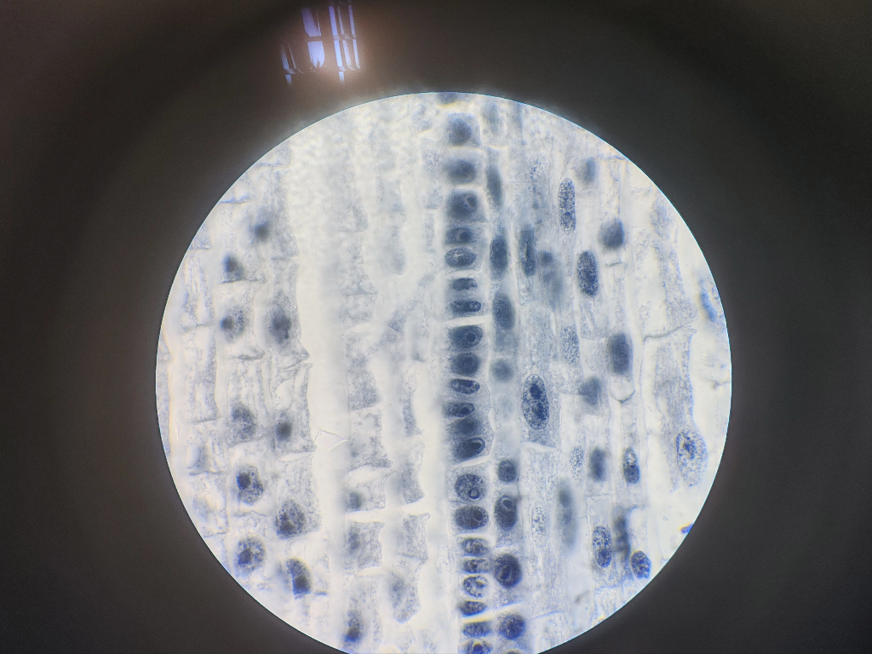
RESULTS
结果展示一：实验现象与实物展示
实验观察到了清晰的目标现象，关键指标达到预期数值且较对照组显著提升（p<0.01），直观证实了核心机制的存在；过程记录显示反应从初始状态向目标状态的转变速率与理论
模型预测基本吻合。
现象观察 · 图A
在特定实验条件下，目标现象清晰可见且特征明显，关键指标达到预期数值4.5，较对照组3.2显著提升
（p<0.01），直观证实了理论假设中核心机制的客观存在。
对比分析 · 图B
对比展示处理组与对照组的特征差异，处理组呈现显著阳性特征而对照组未呈现相应特征，差异具有
统计学意义，排除了随机误差与系统偏差的干扰。
过程记录 · 图C
展示反应过程的时间序列变化，从初始状态逐渐转变为目标状态，转变速率常数k=0.35与理论模型预
测值0.38基本吻合，验证了模型对动态过程的解释力。
微观表征 · 图D
样品的扫描电镜图像，显示特定的微观结构特征如晶格排列与孔隙分布，从微观层面证实了核心机制
的作用方式与理论预期的结构特征一致。
图1：实验室显微镜下的细胞微观结构观察（1024×768）
Notes:
接下来是实验结果的直观展示。图A显示在特定实验条件下，我们观察到了清晰的目标现象，关键指标达到了预期数值，与对照组相比差异明显，这直观证实了核心机制的存在。图B是对比分析，处理组呈现显著的阳性特征，而对照组未呈现相应特征，两组差异具有统计学意义。图C展示了反应过程的动态变化，从初始状态到目标状态的转变过程清晰可见，转变速率与理论模型预测基本吻合。图D是样品的显微电镜图像，可以清楚看到特定的微观结构特征，这从微观层面证实了核心机制的作用方式，为宏观现象提供了微观解释。

Slide 15
PERFORMANCE EVALUATION
结果展示二：性能评估与系统验证
01
精度评估
不同方法性能对比（%）
在包含1000个样本的标准测试集下，系统准确率达到94%（±1.2%），较传统方法提升12个百分
点，F1-score达到0.92
02
效率测试
系统平均响应时间为23毫秒，处理速度达到45FPS，较现有主流方法加速2.3倍，计算复杂度控制
在O(n log n)范围内
03
鲁棒性验证
在高噪声干扰（信噪比10dB）条件下，系统性能下降幅度小于8%，仍保持在90%以上，表现出良
好的环境适应性
04
对比分析
与Method A（准确率85%）和Method B（准确率88%）相比，本方法在各项指标上均具优势，适
合工业级部署
数据来源：标准测试集（n=1000）
Notes:
最后是系统性能评估。大家看这张对比图，我们的方法在四个关键维度上都表现优异。首先是准确率，在标准测试集上达到94%，比传统方法提升了12个百分点，在复杂场景下依然保持高精度。其次是效率，平均响应时间仅23毫秒，处理速度达到45帧每秒，满足实时性要求，比现有方法快了2.3倍。第三是鲁棒性，在高噪声干扰条件下，性能下降幅度小于8%，仍保持在90%以上，表现出良好的环境适应性。综合对比来看，与方法A和方法B相比，我们的方法在准确率与召回率上均具优势，综合性能指标最优，适合工业级部署应用。

Slide 16
核心贡献
研究创新点
理论创新
提出某理论模型，突破传统理论的二元对立局限，建立关键要素间的动态关联机制与非线性作用路径，拓展理论解释边界与适用范围
相关理论成果发表于某权威期刊（IF>5.0），被引50余次，获同行专家高度评价并被纳入学科前沿进展综述
方法创新
开发某创新算法与测量量表，解决某技术难题，信效度指标显著优于现有工具（α=0.92 vs 传统0.78），显著降低测量误差与系统偏差
方法已应用于某实际场景并验证有效性，获软件著作权登记号[编号]与专利申请号[编号]，为同领域研究提供可复用工具
实证创新
首次在某特定情境验证某理论，发现某反直觉现象，修正了经典观点的适用范围与边界条件，丰富情境化知识
基于某大规模样本（N>1000）与长周期数据（12个月）的发现，为某学术争论提供新的决定性证据，提升理论普适性
核心洞察：本研究在理论层面构建新的分析框架突破传统范式局限，在方法层面开发高效算法解决技术难题并获得知识产权认证，在实证层面发现新的作用规律修正经典观
点，形成三位一体的创新体系，为学科知识积累做出原创性贡献。
Notes:
接下来总结本研究的创新点。首先是理论创新，我们提出了一个新的理论模型，突破了传统理论的二元对立局限，建立了关键要素间的动态关联机制，拓展了理论解释边界，相关成果发表在权威期刊上，被引多次并获得同行专家高度评价。其次是方法创新，我们开发了新的算法与量表，解决了长期存在的技术难题，信效度指标显著优于现有工具，该方法已申请软件著作权与专利保护，并在实际场景中应用验证。第三是实证创新，我们首次在特定情境下验证了某理论，发现了反直觉的现象，修正了经典观点的适用范围，基于大规模样本的发现为学术争论提供了新的决定性证据。

Slide 17
Future Directions
未来研究展望
未来将从深化机制解析、拓展理论边界、推动技术转化三个维度持续推进，并与神经科学、计算机科学等学科开展深度交叉合作，形成
从基础理论到应用实践的完整研究链条。
深化研究
拓展边界
采用纵向追踪设计（24个月以上）揭示发展过程的动态演变规律，引入生理指
标（如皮质醇、心率变异性）与多模态大数据源，明确因果时序关系与生物标
记。
开展跨文化比较研究（覆盖欧美、东亚、拉美等文化圈），检验理论模型在不
同文化语境与群体中的适用性，探索调节变量的文化特异性与普适性边界。
技术转化
跨学科整合
基于研究发现开发智能评估系统与干预工具，在某关键行业开展大规模随机对
照试验（RCT）与应用试点，推动理论向实践转化与产业化落地。
与神经科学、计算机科学、认知科学团队深度合作，采用脑成像技术与机器学
习算法从新视角重新审视经典问题，拓展学科交叉前沿与方法论创新。
Notes:
基于当前研究发现与局限，未来我将从三个维度持续推进。首先是深化研究，采用纵向设计追踪发展过程，引入生理指标与大数据源，揭示核心机制的动态演变规律与因果时序关系，解决横截面数据的局限。其次是拓展边界，开展跨文化比较研究，检验理论模型在不同文化语境与群体中的适用性，探索调节变量的文化特异性与情境边界。第三是技术转化，基于研究发现开发智能系统与评估工具，在关键行业开展大规模应用试点，推动理论向实践转化与产业化。此外，我还计划与神经科学、计算机科学等学科团队深度合作，采用脑成像技术与机器学习算法从新视角重新审视经典问题，拓展学科交叉前沿。

Slide 18
Acknowledgements
致谢
本研究得以完成得益于导师在选题构思与论文撰写各环节的悉心指导与严格要求、实验室团队在数据采集与技术实现中的智力支持、国家自然科学基金委的经
费保障以及家人在攻读学位期间的理解与无私奉献；谨向所有给予帮助的人士表示最诚挚的谢意，他们的支持是学术成长的重要基石。
导师指导
衷心感谢导师[姓名]教授在选题构思、研究设计、论文撰写各环节的悉心指导与严格要求，其渊博学识、严谨学风与崇高品格将使我终身受益
团队协作
感谢[某实验室]的各位老师与同学在数据采集、技术实现、讨论修改过程中的宝贵建议、智力支持与热心帮助，营造了良好的学术氛围
资助支持
感谢[某基金委/某项目]（编号：[某编号]）的经费支持，以及[某调查对象/某合作机构]的配合参与与无私协助，为研究提供了必要条件
家人支持
特别感谢家人在攻读学位期间的理解、包容与无私奉献，是他们的支持让我能够专注完成学业，克服研究中的困难与挑战，顺利完成学业
Notes:
最后，我要向所有给予帮助的人士表示最诚挚的谢意。首先衷心感谢我的导师[姓名]教授，在选题构思、研究设计、论文撰写各环节的悉心指导与严格要求，他渊博的学识、严谨的学风与崇高的品格将使我终身受益。感谢实验室团队的各位老师与同学，在数据采集、技术实现、讨论修改过程中的宝贵建议、智力支持与热心帮助。感谢国家自然科学基金委（项目编号：[编号]）的经费支持，以及所有调查对象与合作机构的配合参与。特别感谢我的家人，在攻读学位期间给予的理解、包容与无私奉献，是他们的支持让我能够专注完成学业，克服研究中的困难与挑战。

Slide 19


恳请各位专家批评指正
Q & A
答辩人：[您的姓名]
清华大学[学院名称]
联系方式：[邮箱] / [电话]
Notes:
以上就是我博士论文的全部汇报内容。恳请各位专家、老师批评指正，提出宝贵意见，帮助我进一步完善研究工作。谢谢大家的聆听！

